Slide 1
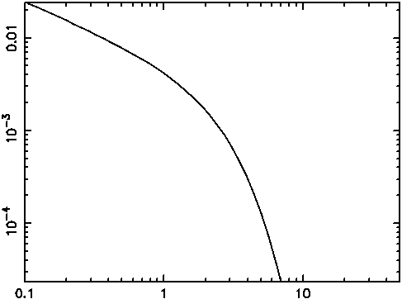
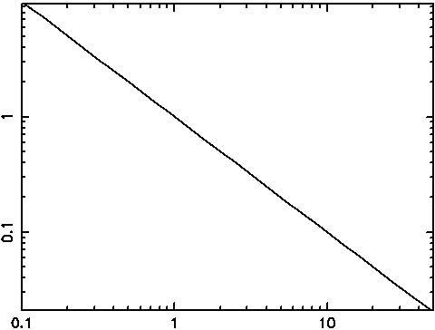
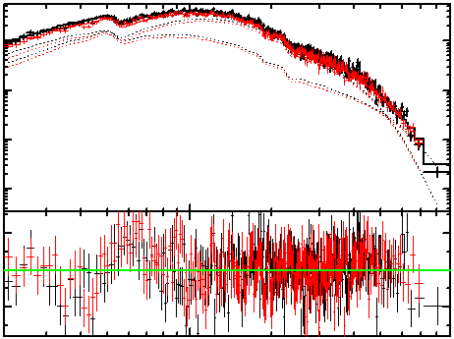
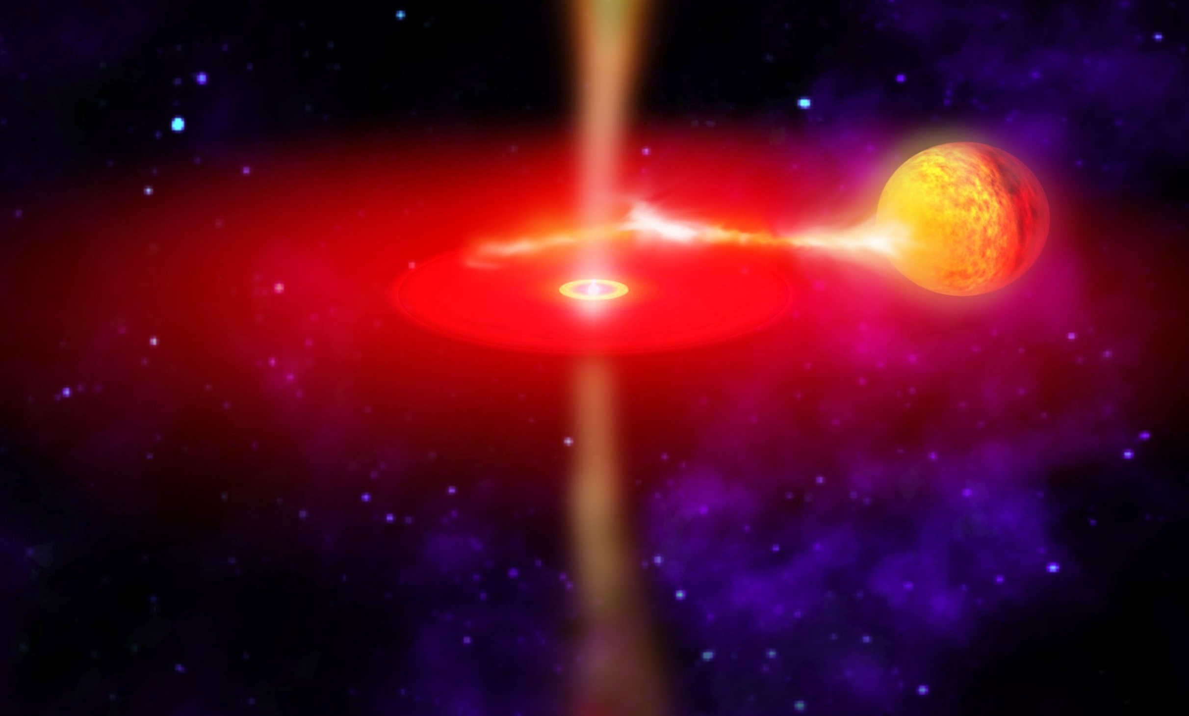
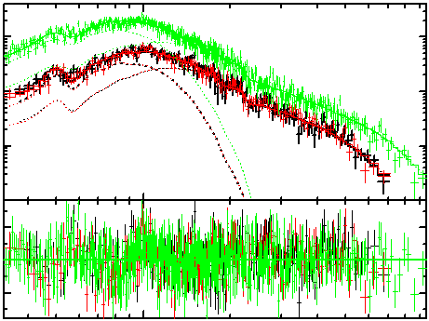
超光度X線源NGC6946 X-1はブラックホールなのか？
概要
東京理科大 松下研究室 桑原 啓介
ブラックホールとは光さえも脱出することの出来ない強力な重力を持つ天体のことである。情報を持ったものが何一つ外に出られないためブラックホールそのものを観測することは出来ない。そこで連星系を成しているブラックホールに落ちる物質から発せられるX線を捉えることで研究が行われている。すなわち、X線のスペクトルを解析することで得られる情報はその降着円盤の物理状態である。標準的なブラックホールならばその内縁温度・ノルムがわかり、そこからさらに内縁半径・シュバルツシルト半径・天体の質量を求めることができる。
本研究では渦巻き銀河NGC6946の超光度X線源のスペクトル解析からその質量を求め、標準的なブラックホール候補天体であるLMC X-3と比較した。
イントロダクション
スペクトル解析
X線天文
光の種類
電波
赤外線
可視光
紫外線
X線 (数百万～
数千万度)
ガンマ線
天体
宇宙背景放射
(－270度)
地球 (0度～)
太陽 (約6000度)
超新星爆発
ブラックホール
中性子星
降着円盤からの
黒体放射
円盤周辺ガスでの
エネルギー増加
(回転していない、
降着円盤がよく見える、など)
全ての物質はその温度に応じた
エネルギーを持っており、
光子数
$$+$$
光子数
標準的なブラックホールは
二つの放射の足し合わせで
再現できる
1粒子のエネルギー
$$E=kT$$
エネルギー
エネルギー
光子数はlogスケール
黒体放射によってそのエネルギーに
対応した波長の光を出す
結果
光子のエネルギー
$$E=hν$$
LMC X-3
ブラックホールの降着円盤の温度は
100万～1000万度を超えるので
ブラックホールを観測・研究するには
X線を用いるのがよい
標準的なブラックホールの
放射モデルで再現
光子数
[${counts keV}^{−1}s^{−1}$]
$$1$$
$$0.1$$
光度(明るさ) 0.3~10 keV | 1.28$×{10}^{38}$ [erg/s]
円盤の温度 | 約800万 [K]
内縁半径 | 39.9 [km]
質量 | 4.43 $M_{☉}$
$$0.01$$
$${10}^{−3}$$
ブラックホールと降着円盤
理論予測
とのズレ
$$2$$
©NASA
$$0$$
$$−2$$
0.5 1 2 5
質量降着
NGC6946 X-1
エネルギー (keV)
同様に標準的なブラックホールの
放射モデルで再現
光子数
[${counts keV}^{−1}s^{−1}$]
$$0.1$$
降着円盤
光度(明るさ) 0.3~10 keV | $3.12×{10}^{39}$ [erg/s]
円盤の温度 | 約160万 [K]
内縁半径 | 17884.1 [km]
質量 | 1987.12 $M_{☉}$
$$0.01$$
ブラックホールの重力に捕らわれた物質は角運動量が保存され、
円運動しながら徐々に中心のブラックホール本体に落ちてゆく。
このとき、中心に行くほど重力エネルギーが解放され速度が速くなる。
さらに、降着円盤には粘性があるため内側と外側の速度差から
摩擦熱が生じて高温になる。
生じた熱エネルギーに応じた波長の光が円盤から放射される。
これが重力エネルギーが解放されて放射が起きるメカニズムである。
$${10}^{−3}$$
理論予測
とのズレ
$$2$$
$$0$$
$$−2$$
0.5 1 2 5
エネルギー (keV)
模式図
考察
低
温
高
温
シュバルツシルト半径$R_{s}$
伴
星
恒星質量ブラックホール
放射(X線)
内縁半径$R_{in}$
恒星が超新星爆発を起こした後に残ると考えられているブラックホール
太陽質量の8倍を超える恒星はその一生を終えて原子核の大きさまで収縮してもなお重力崩壊が止まらず、無限に収縮し続ける
質量は太陽質量の数倍～十数倍程度
限界光度は～${10}^{38}$erg/s
降着物が安定した円運動を保てる限界の半径を内縁半径と呼ぶ。
これは天体の質量に比例して大きくなる。
(自転していない場合)
$$R_{in}= 3×R_{s} ≅ 3×\left(\frac{M}{M_{☉}}\right) [km]$$
超光度X線源
スペクトル解析から$R_{in}$を求めることで
対象天体の質量Mを計算できる。
未だ正体ははっきりとはわかっていない非常に明るいX線源
光度は～${10}^{39}$erg/sを超える
恒星質量ブラックホールと似た特徴が認められるが、その限界光度から別物だと思われる
LMC X-3
観測対象
超光度X線源(NGC6946 X-1)の質量は
太陽質量の$\sim {10}^{3}$のオーダーであることがわかった。
標準的な放射モデルで再現できる
ブラックホール候補天体
地球との距離は約16万光年
観測日時 | 観測時間 (秒)
2000年2月7日～ | 5994
結論
NGC6946 X-1
観測日時 | 観測時間 (秒)
2007年11月2日～ | 37300
2007年11月8日～ | 31925
2012年10月21日～ | 119301
恒星質量ブラックホールと同じモデルで再現できたことから
超光度X線源もブラックホールの一つである可能性が高い
超光度X線源
地球との距離は約200万光年
恒星質量ブラックホールと大質量ブラックホールの質量の
間を埋める存在が超光度X線源であると考えられる

